Slide 1


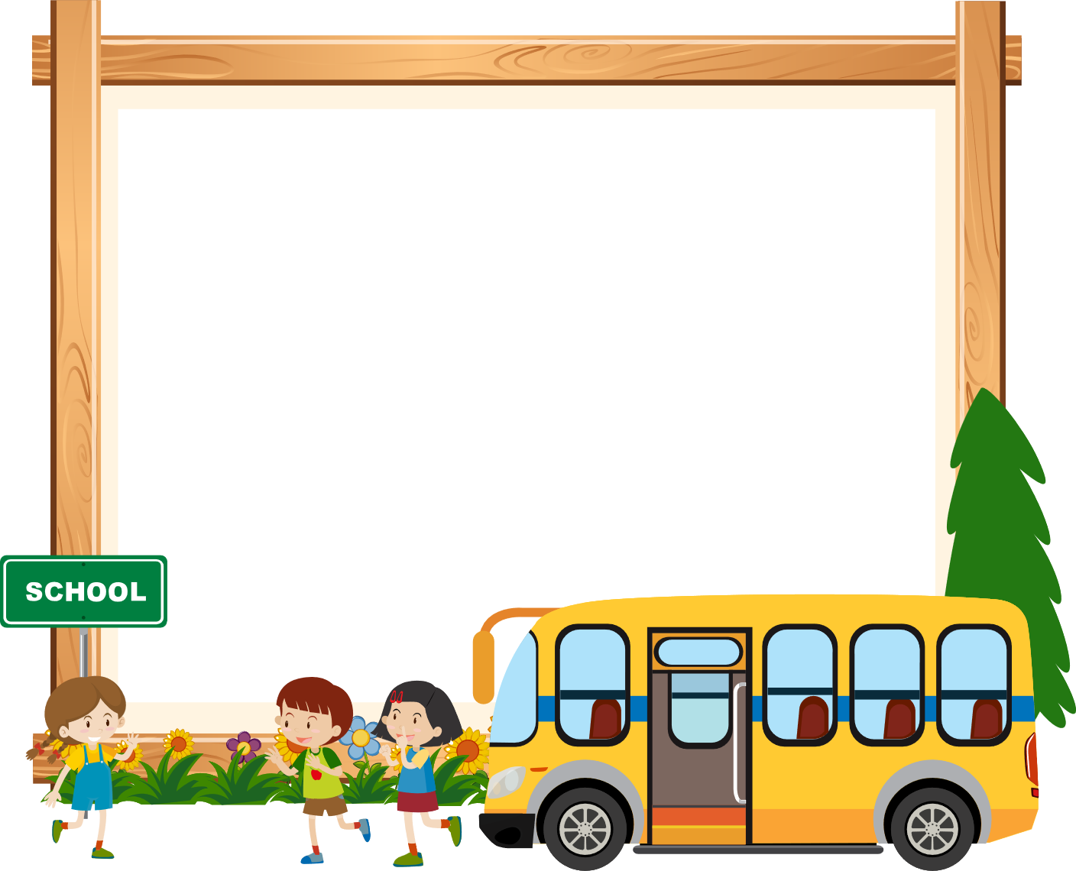



Nguyễn Thị Ái Quyên

Slide 2





Biết được những hoạt động xã hội phù hợp với lứa tuổi
Có ý thức trách nhiệm với xã hội; biết yêu thương, chia sẻ với mọi người;
Tích cực tham gia một số hoạt động xã hội phù hợp với lứa tuổi;

Slide 3





Slide 4






Slide 5



Tìm hiểu lợi ích của một số hoạt động xã hội và xác định những hoạt động xã hội
phù hợp với lứa tuổi.

Slide 6

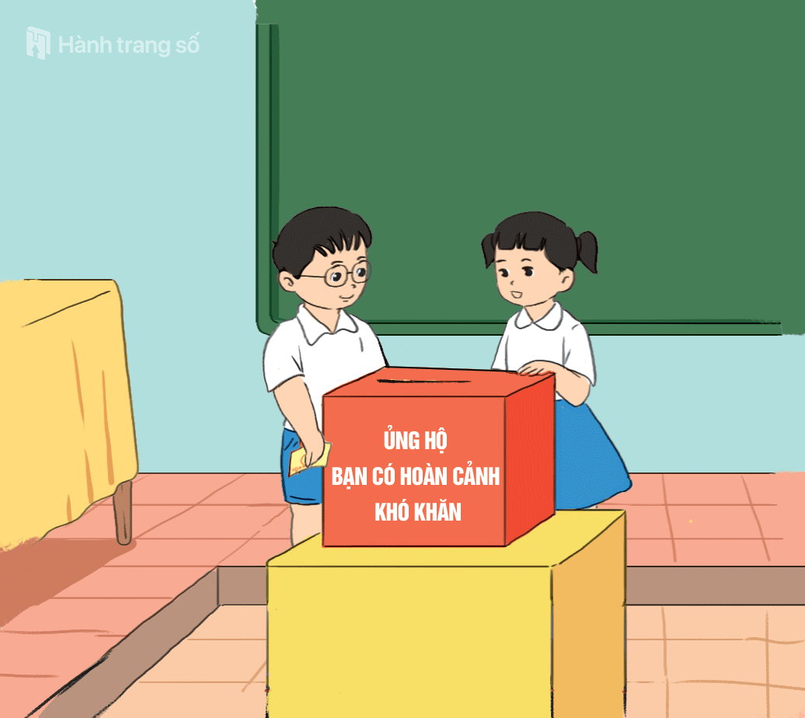
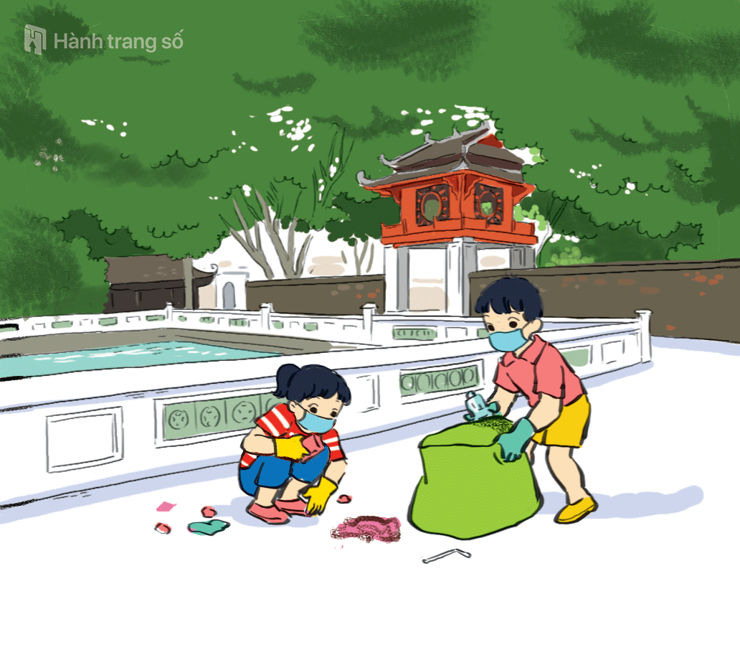
Những hoạt động xã hội dưới đây mang lại những lợi ích gì?
Dành một phần tiền mừng tuổi để tặng bạn có hoàn cảnh khó khăn
Nhặt rác ở nơi công cộng

Slide 7
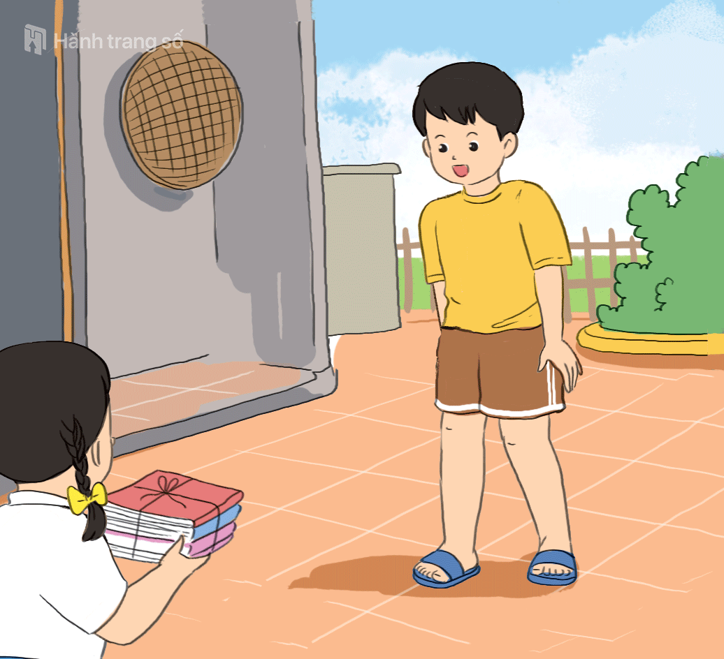
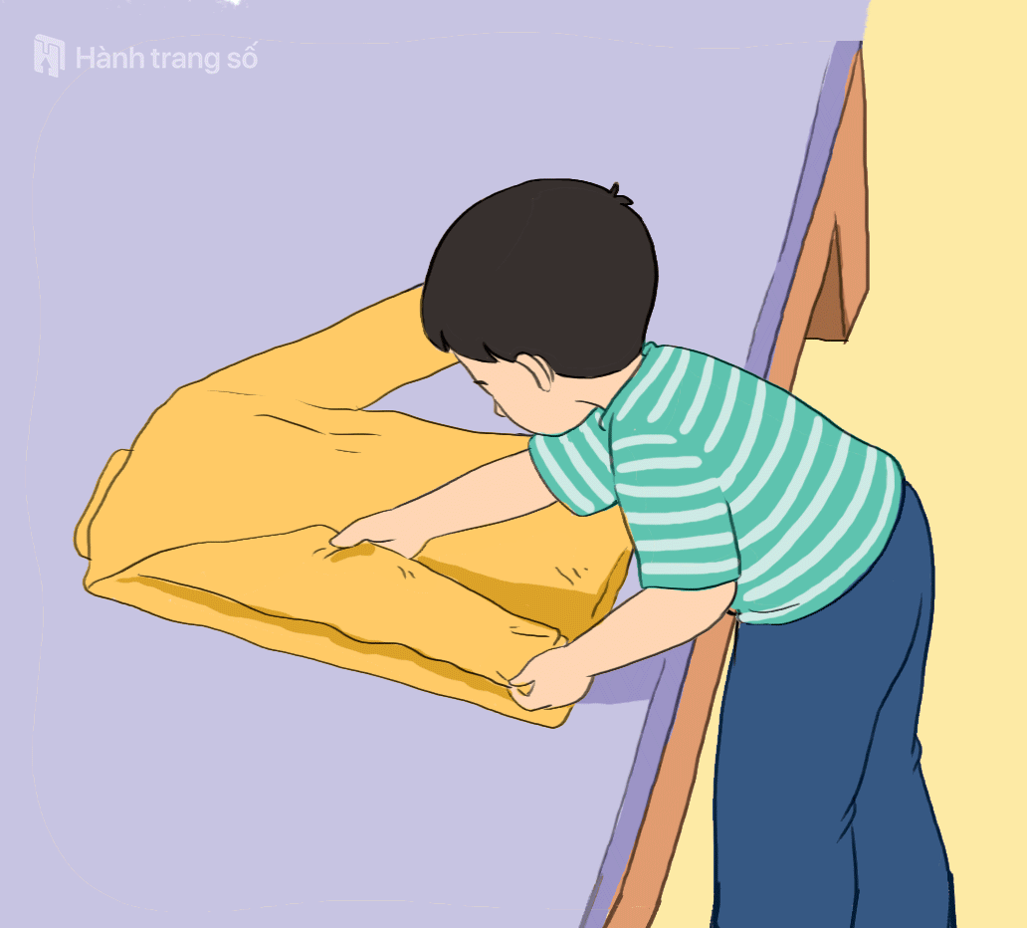
Tặng sách vở cho bạn có hoàn cảnh khó khăn
Gom quần áo để tặng bạn ở vùng lũ lụt

Slide 8


Những hoạt động này đem lại lợi ích như giúp chia sẻ khó khăn với những người được giúp đỡ; dọn vệ sinh, nhổ cỏ… sẽ góp phần làm đẹp, giữ gìn khu di tích.

Slide 9



Ở lứa tuổi các em có thể tham gia hoạt động xã hội nào?
Em có thể tham gia các hoạt động như tặng sách, truyện, quần áo cũ, quyên góp tiền để ủng hộ bạn nghèo, nhặt cỏ, rác ở khu di tích…

Slide 10
Khi tham gia các hoạt động xã hội em cảm thấy như thế nào?
Khi tham gia các hoạt động xã hội em cảm thấy cuộc sống của mình ý nghĩa hơn.

Slide 11
Hoạt động xã hội là những hành động của các tổ chức, cá nhân thuộc mọi tầng lớp xã hội nhằm đem lại quyền và lợi ích hợp pháp cho xã hội nói chung, con người nói riêng, đảm bảo sự bền vững của xã hội, con người hạnh phúc hơn.

Slide 12


Chia sẻ những hoạt động xã hội em biết hoặc tham gia.

Slide 13






Slide 14

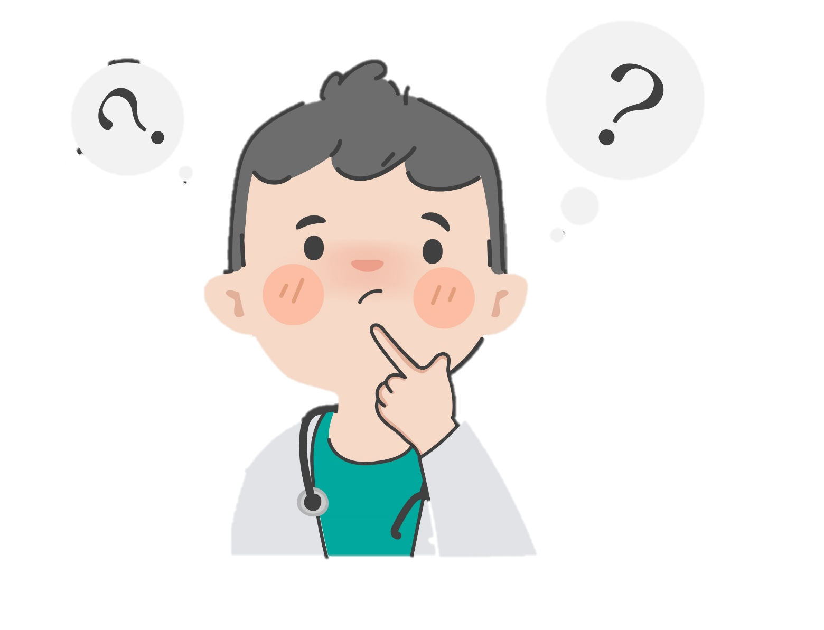

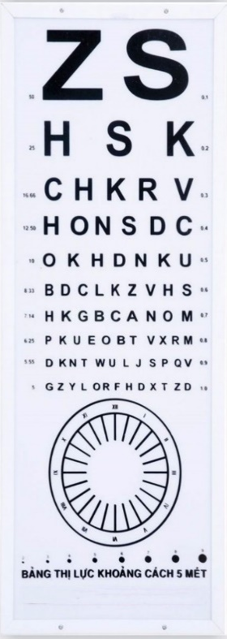

Một học sinh đóng vai phóng viên và lần lượt hỏi các bạn trong lớp

Slide 15

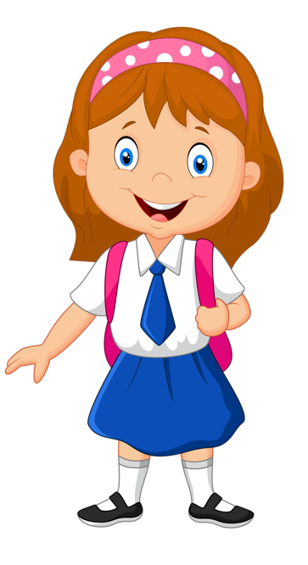
Đã bao giờ bạn giúp đỡ người khác chưa? Đó là việc gì?
Khi đó em cảm thấy thế nào?

Slide 16

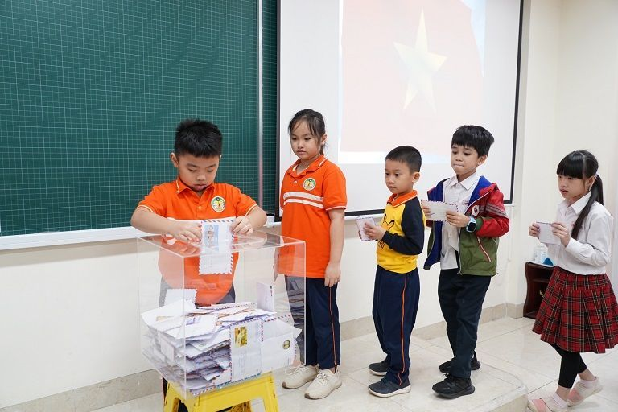

Xuân yêu thương
Các bạn học sinh đang khuyên góp để ủng hộ người nghèo.

Slide 17

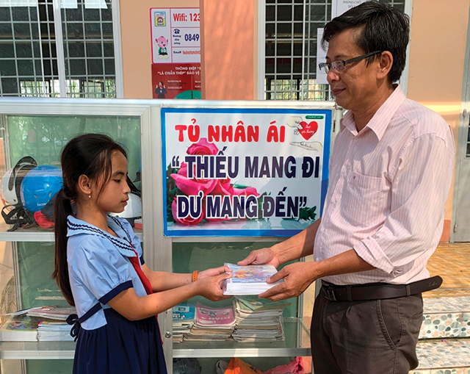
Tủ nhân ái
Bạn nhỏ đang quyên góp vở trắng để hỗ trợ những học sinh bị ảnh hưởng do lũ lụt .

Slide 18

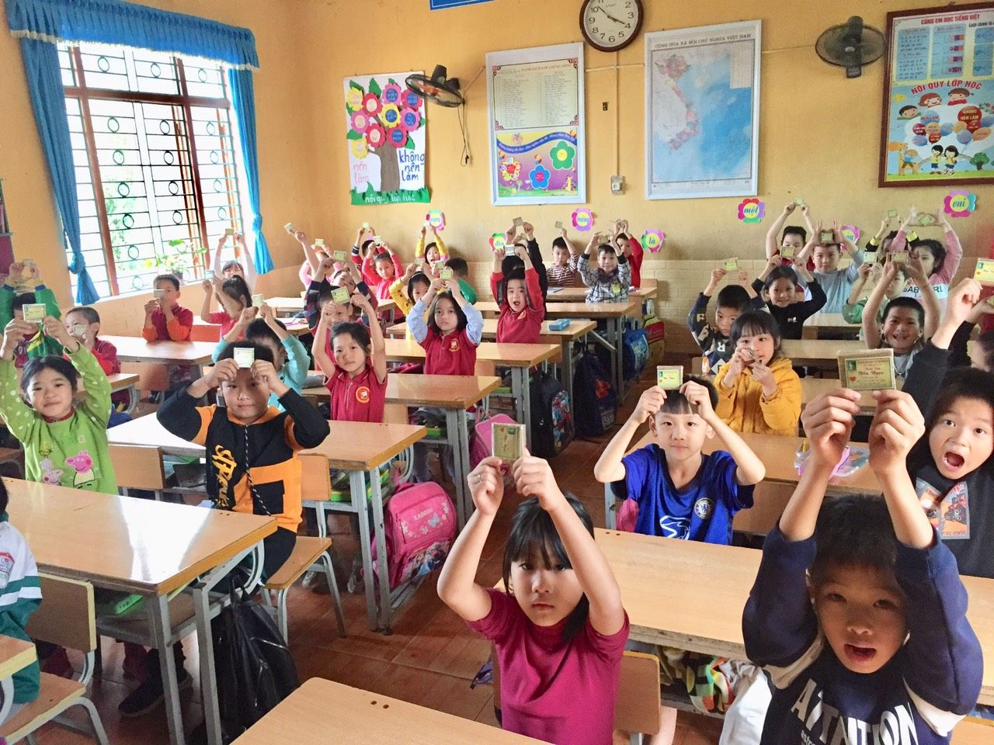
Mua tăm tre ủng hộ người khiếm thị
Các bạn học sinh đang ủng hộ các sản phẩm do chính tay những người thợ khuyết tật làm ra.

Slide 19

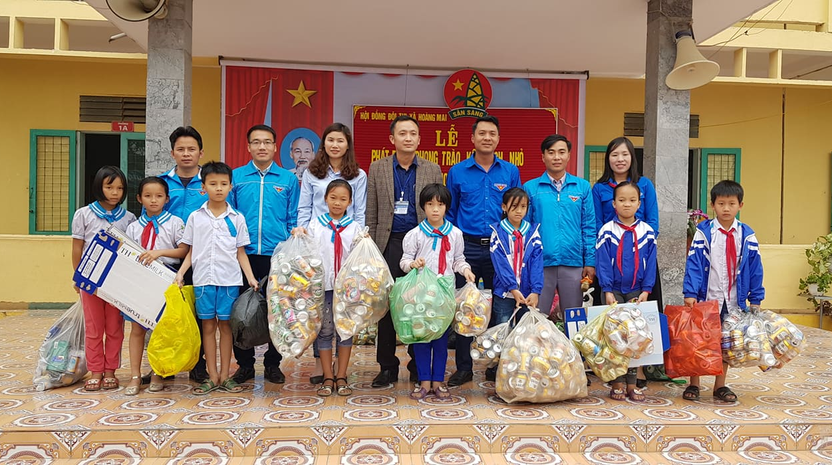
Kế hoạch nhỏ
Các bạn học sinh thu gom các lon nhựa, giấy vụn để tạo kinh phí cho công tác đội, phong trào thiếu nhi và thực hiện các công trình măng non.

Slide 20

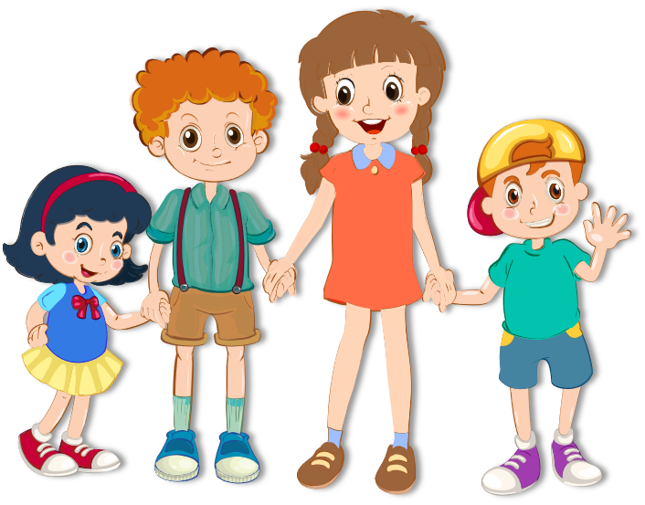

KẾT LUẬN
Có rất nhiều hoạt động xã hội. Các hoạt động đó thường kết nối mọi người với nhau và mang lại lợi ích cộng đồng.

Slide 21



Giáo viên điền vào đây
Giáo viên điền vào đây
Giáo viên điền vào đây
Giáo viên điền vào đây

Slide 22
Tự nhiên và xã hội
Chúng Em Tham Gia Các Hoạt Động Xã Hội Của Trường
(2 tiết) - Tiết 1
Tạm biệt và hẹn gặp lại

